Slide 1
Написание шрифтов
1
2
С Днём
Рождения!
С Днём
Рождения!
Классический печатный
Кокетливый
3
4
С Днём
Рождения!
С Днём
Рождения!
Толстенький
Классический прописной
5
6
С Днём
Рождения!
С Днём
Рождения!
Волшебный
Из сказок
7
8
С Днём
Рождения!
С Днём
Рождения!
С искорками
Со звёздочками

Slide 2
Написание шрифтов
1
2
С Днём
Рождения!
С Днём
Рождения!
Calibri
Sladkoeshka
3
4
С Днём
Рождения!
С Днём
Рождения!
Jazz Ball
Andantino script
5
6
С Днём
Рождения!
С Днём
Рождения!
Harry Potter
(Russian Version o
DisneyPark
7
8
С Днём
Рождения!
С Днём
Рождения!
Pudelinka
Moonlight

Slide 3
19
20
С Днём
Рождения!
С Днём
Рождения!
CyrillicOld
Pacifico
21
С Днём
Рождения!
22
С Днём
Рождения!
EastAP
Zhizn
23
24
С Днём
Рождения!
С Днём
Рождения
Campanella
Better Together
25
26
Happy
Birthday
С Днём
Рождения!
Corinthia
AR HERMANN
ТОЛЬКО ЛАТИНСКИЙ
27
28
С Днём
Рождения!
Happy
Birthday
BirchCTT
SignPainter
ТОЛЬКО ЛАТИНСКИЙ

Slide 4
19
20
С Днём
Рождения!
С Днём
Рождения!
Старорусский
Спокойный
21
С Днём
Рождения!
22
С Днём
Рождения!
Азия
Печатный рукописный
23
24
С Днём
Рождения!
С Днём
Рождения
Озорной
Кистью
25
26
Happy
Birthday
С Днём
Рождения!
Аккуратный
Алиса
ТОЛЬКО ЛАТИНСКИЙ
27
28
С Днём
Рождения!
Happy
Birthday
Небрежный
Милый
ТОЛЬКО ЛАТИНСКИЙ

Slide 5
9
10
С Днём
Рождения!
С Днём
Рождения!
Внушительный
Торжественный
11
С Днём
Рождения!
12
С Днём
Рождения!
Готический
Ар-нуво
13
14
С Днём
Рождения!
С Днём
Рождения!
Детский
Лаконичный
15
16
С Днём
Рождения!
С Днём
Рождения!
Порш
Рунический
17
18
С Днём
Рождения!
С Днём
Рождения!
Праздничный
Хулиганский

Slide 6
9
10
С Днём
Рождения!
С Днём
Рождения!
Impact
PopularScript
11
С Днём
Рождения!
12
С Днём
Рождения!
Arthur Gothic
Art Nouveau-Bistro
13
14
С Днём
Рождения!
С Днём
Рождения!
BIP
StudioScriptCTT
15
16
С Днём
Рождения!
С Днём
Рождения!
Bicubik
Runic
17
18
С Днём
Рождения!
С Днём
Рождения!
Boyarsky
DS Goose

Slide 7
Цвета шрифтов

Slide 8
Цвета шрифтов

Slide 9
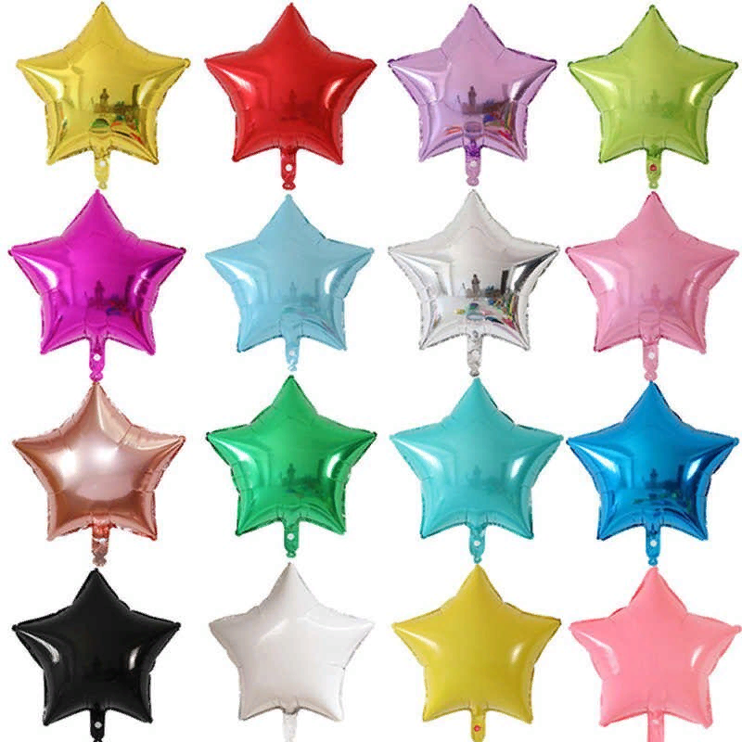
Звезда
с вашей
надписью
Звезда
с вашей
надписью
Звезда
с вашей
надписью
Звезда
с вашей
надписью
Звезда
с вашей
надписью
Звезда
с вашей
надписью
Звезда
с вашей
надписью
Звезда
с вашей
надписью
Звезда
с вашей
надписью
Звезда
с вашей
надписью
Звезда
с вашей
надписью
Звезда
с вашей
надписью
Звезда
с вашей
надписью
Звезда
с вашей
надписью
Звезда
с вашей
надписью
Звезда
с вашей
надписью

Slide 10
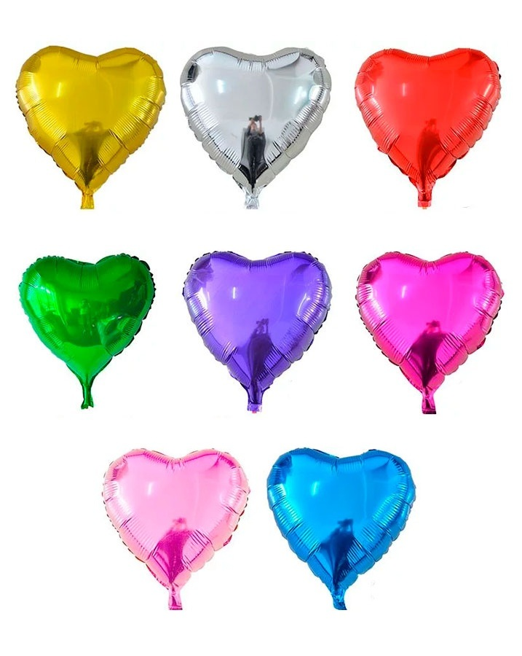
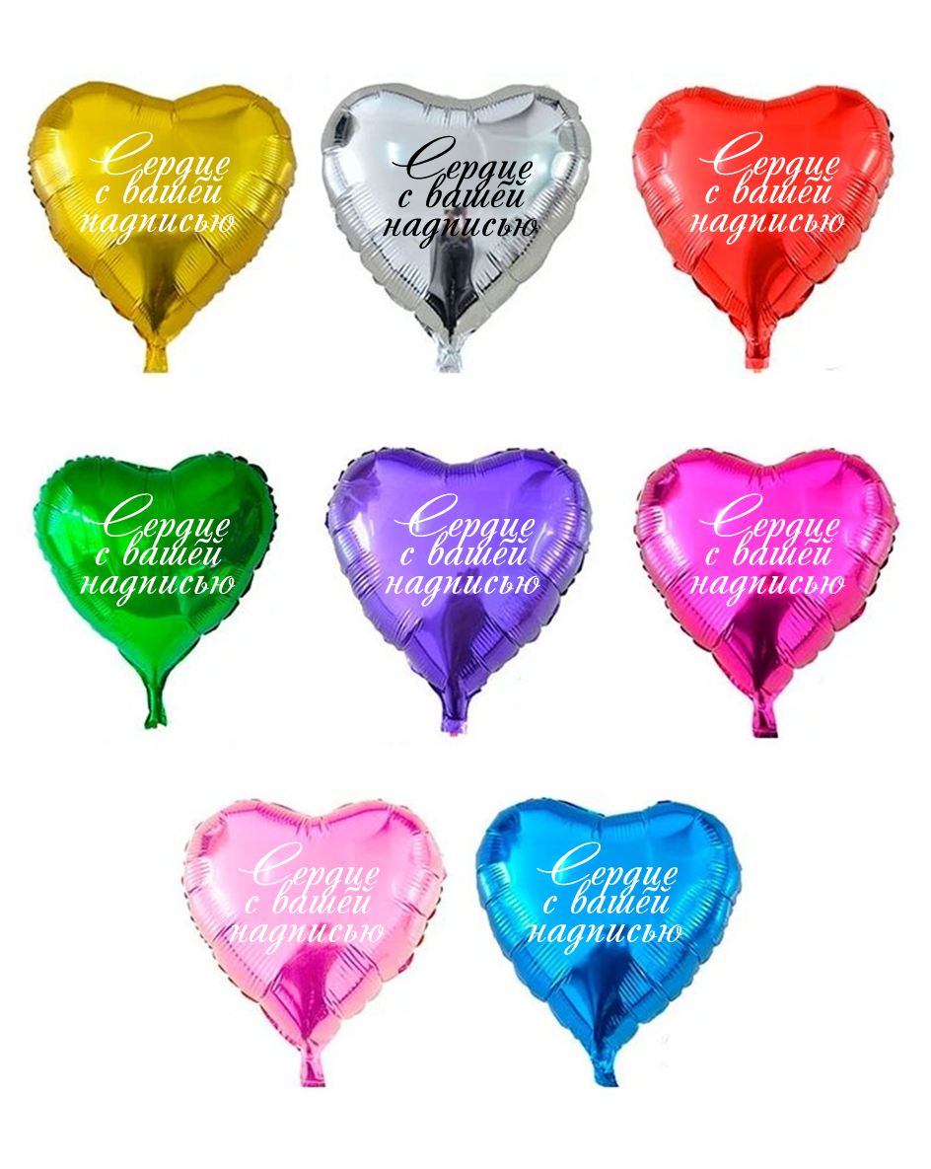
Сердце
с вашей
надписью
Сердце
с вашей
надписью
Сердце
с вашей
надписью
Сердце
с вашей
надписью
Сердце
с вашей
надписью
Сердце
с вашей
надписью
Сердце
с вашей
надписью
Сердце
с вашей
надписью

Slide 11
Круг
с вашей
надписью
Круг
с вашей
надписью
Круг
с вашей
надписью
Круг
с вашей
надписью
Круг
с вашей
надписью
Круг
с вашей
надписью
Круг
с вашей
надписью
Круг
с вашей
надписью
Круг
с вашей
надписью

